Slide 1




Slide 2


Python语言程序设计
第9章 课程导学

Slide 3
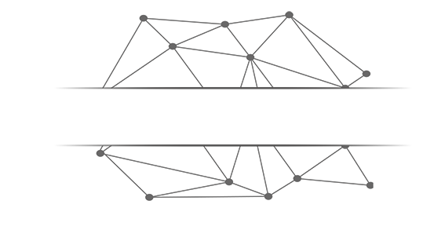
前课复习

Slide 4


Python基础语法
(全体系)
③ 函数和代码复用
- 函数定义和使用
⑤ 文件和数据格式化
- 文件的使用
① 基本数据类型
- 整数、浮点数、复数
- 函数递归
- 一二维数据的表示存储和处理
- 字符串
④ 组合数据类型
② 程序的控制结构
- 分支结构与异常处理
- 集合类型
- 序列类型：元组和列表
- 遍历循环、无限循环
- 字典类型

Slide 5
Python程序设计思维
- 计算思维：抽象计算过程和自动化执行
- 计算生态：竞争发展、相互依存、快速更迭
- 用户体验：进度展示、异常处理等
- IPO、自顶向下、模块化、配置化、应用开发的四个步骤

Slide 6
Python第三方库安装
- PyPI：Python Package Index
- pip命令的各种用法
- Anaconda集成开发工具及安装方法
- UCI页面的“补丁”安装方法

Slide 7
本课概要

Slide 8
第9章 Python计算生态概览
- 9.1 从数据处理到人工智能
- 9.2 实例15: 霍兰德人格分析雷达图
- 9.3 从Web解析到网络空间
- 9.4 从人机交互到艺术设计
- 9.5 实例16: 玫瑰花绘制

Slide 9
第9章 Python计算生态概览
方法论
- 纵览Python计算生态，看见更大的世界 实践能力
- 初步编写带有计算生态的复杂程序

Slide 10
练习与作业

Slide 11
第9章 Python计算生态概览
练习 (可选)
- 5道编程题
@Python123
测验
- 10道单选题 @Python123

Slide 12


Slide 13




Slide 14


Python语言程序设计
从数据处理到人工智能

Slide 15
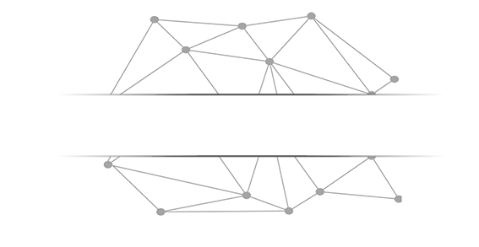
单元开篇

Slide 16
从数据处理到人工智能
数据表示->数据清洗->数据统计->数据可视化->数据挖掘->人工智能
- 数据表示：采用合适方式用程序表达数据
- 数据清理：数据归一化、数据转换、异常值处理
- 数据统计：数据的概要理解，数量、分布、中位数等

Slide 17
从数据处理到人工智能
数据表示->数据清洗->数据统计->数据可视化->数据挖掘->人工智能
- 数据可视化：直观展示数据内涵的方式
- 数据挖掘：从数据分析获得知识，产生数据外的价值
- 人工智能：数据/语言/图像/视觉等方面深度分析与决策

Slide 18


从数据处理到人工智能
Python库之数据分析
- Python库之数据可视化
Python库之文本处理
Python库之机器学习

Slide 19
Python库之数据分析

Slide 20
Python库之数据分析
Numpy: 表达N维数组的最基础库
- Python接口使用，C语言实现，计算速度优异
- Python数据分析及科学计算的基础库，支撑Pandas等
- 提供直接的矩阵运算、广播函数、线性代数等功能

Slide 21
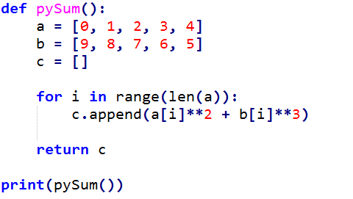
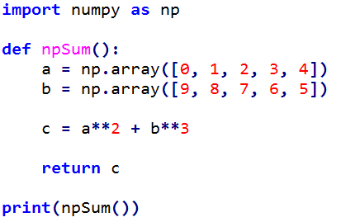
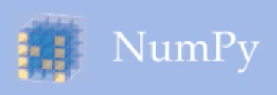
Python库之数据分析
Numpy: 表达N维数组的最基础库
http://www.numpy.org

Slide 22
Python库之数据分析
Pandas: Python数据分析高层次应用库
- 提供了简单易用的数据结构和数据分析工具
- 理解数据类型与索引的关系，操作索引即操作数据
- Python最主要的数据分析功能库，基于Numpy开发

Slide 23
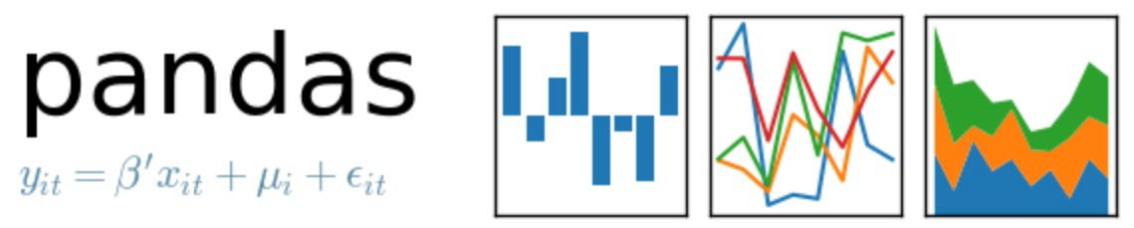
Python库之数据分析
Pandas: Python数据分析高层次应用库
Series = 索引 + 一维数据
DataFrame = 行列索引 + 二维数据
http://pandas.pydata.org

Slide 24
Python库之数据分析
SciPy: 数学、科学和工程计算功能库
- 提供了一批数学算法及工程数据运算功能
- 类似Matlab，可用于如傅里叶变换、信号处理等应用
- Python最主要的科学计算功能库，基于Numpy开发

Slide 25

Python库之数据分析
SciPy: 数学、科学和工程相关功能库 傅里叶变换类 信号处理类
优化算法类
线性代数类
稀疏运算类
图像处理类
稀疏图压缩类
http://www.scipy.org

Slide 26
Python库之数据可视化

Slide 27
Python库之数据可视化
Matplotlib: 高质量的二维数据可视化功能库
- 提供了超过100种数据可视化展示效果
- 通过matplotlib.pyplot子库调用各可视化效果
- Python最主要的数据可视化功能库，基于Numpy开发

Slide 28
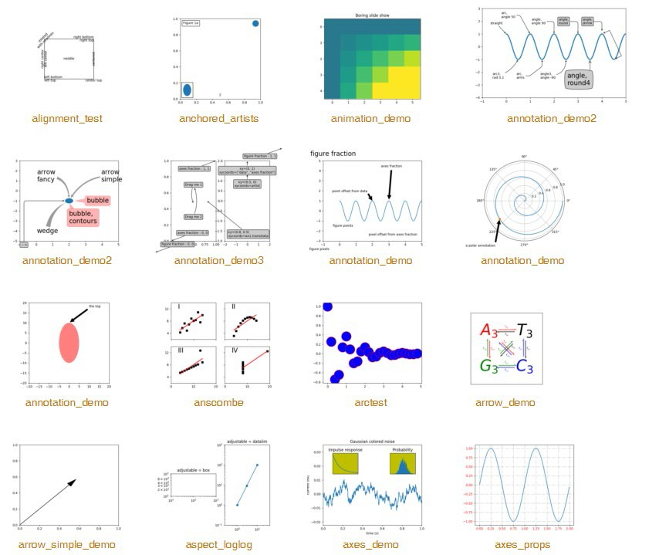
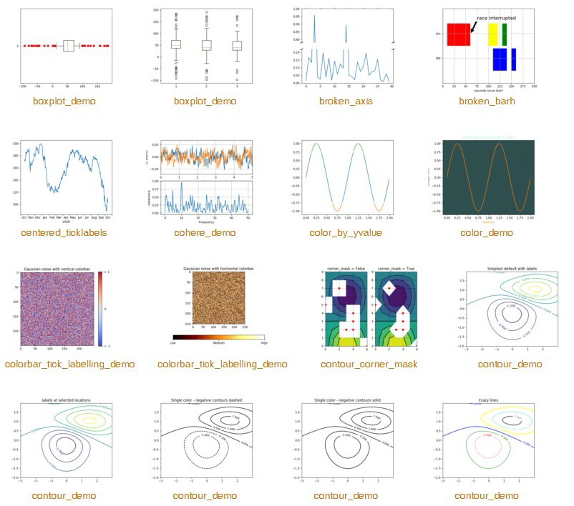
Python库之数据可视化
http://matplotlib.org

Slide 29
Python库之数据可视化
Seaborn: 统计类数据可视化功能库
- 提供了一批高层次的统计类数据可视化展示效果
- 主要展示数据间分布、分类和线性关系等内容
- 基于Matplotlib开发，支持Numpy和Pandas

Slide 30
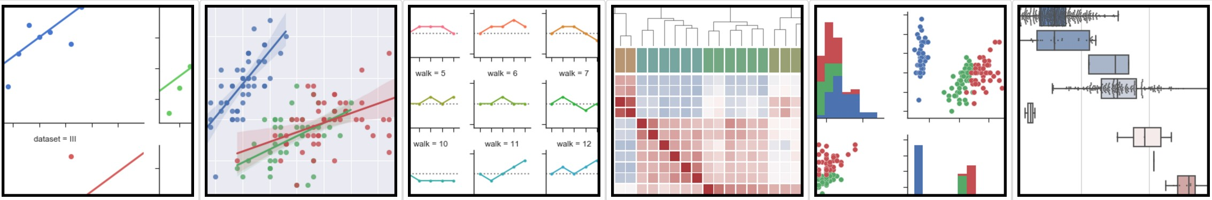
Python库之数据可视化
Seaborn: 统计类数据可视化功能库
http://seaborn.pydata.org/

Slide 31
Python之数据可视化
Mayavi：三维科学数据可视化功能库
- 提供了一批简单易用的3D科学计算数据可视化展示效果
- 目前版本是Mayavi2，三维可视化最主要的第三方库
- 支持Numpy、TVTK、Traits、Envisage等第三方库

Slide 32
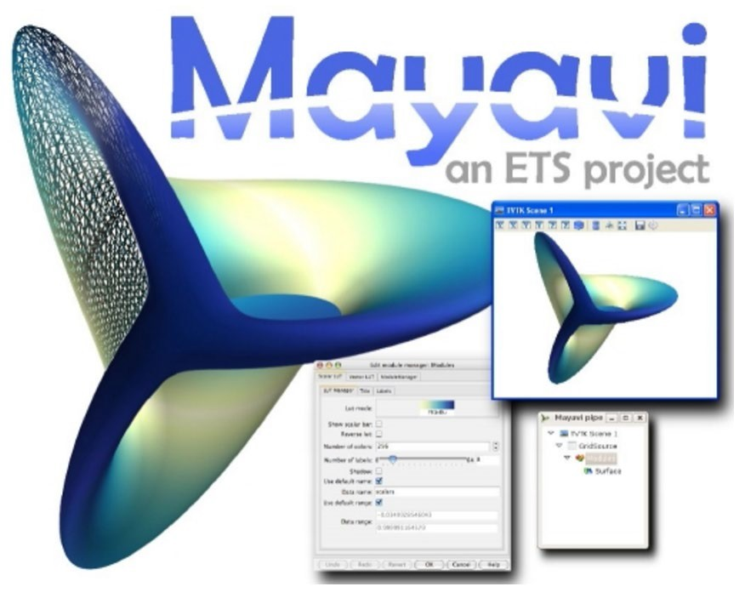
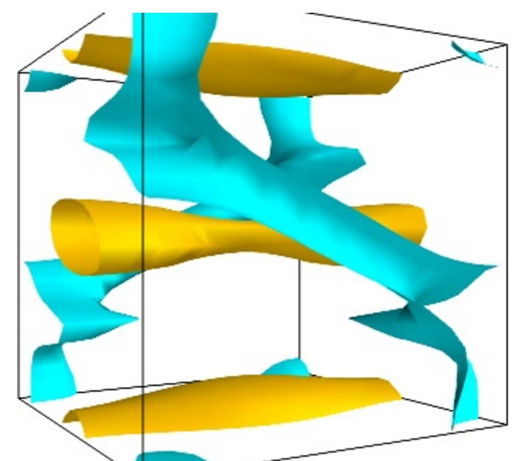
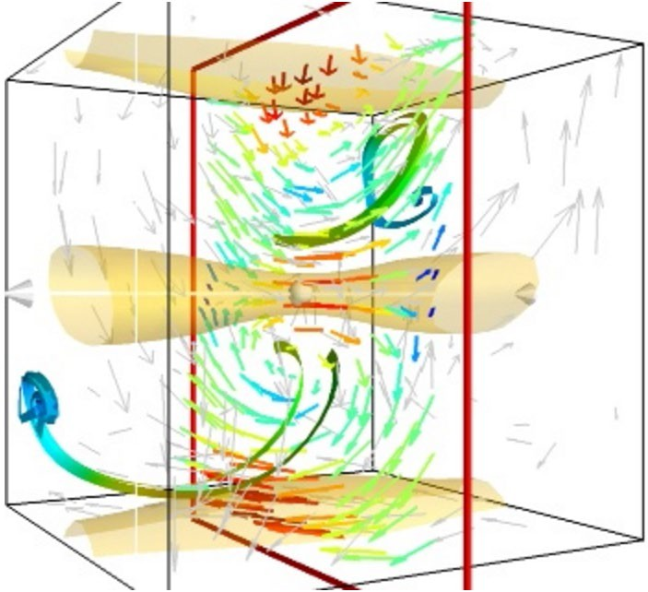
Python之数据可视化
Mayavi：三维科学数据可视化功能库
http://docs.enthought.com/mayavi/mayavi/

Slide 33
Python库之文本处理

Slide 34
Python之文本处理
PyPDF2：用来处理pdf文件的工具集
- 提供了一批处理PDF文件的计算功能
- 支持获取信息、分隔/整合文件、加密解密等
- 完全Python语言实现，不需要额外依赖，功能稳定

Slide 35
Python之文本处理
PyPDF2：用来处理pdf文件的工具集
from PyPDF2 import PdfFileReader, PdfFileMerger merger = PdfFileMerger()
input1 = open("document1.pdf", "rb") input2 = open("document2.pdf", "rb")
merger.append(fileobj = input1, pages = (0,3)) merger.merge(position = 2, fileobj = input2, pages = (0,1)) output = open("document-output.pdf", "wb")
merger.write(output)
http://mstamy2.github.io/PyPDF2

Slide 36
Python之文本处理
NLTK：自然语言文本处理第三方库
- 提供了一批简单易用的自然语言文本处理功能
- 支持语言文本分类、标记、语法句法、语义分析等
- 最优秀的Python自然语言处理库

Slide 37
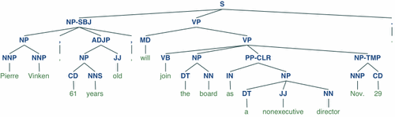
Python之文本处理
NLTK：自然语言文本处理第三方库
from nltk.corpus import treebank
t = treebank.parsed_sents('wsj_0001.mrg')[0] t.draw()
http://www.nltk.org/

Slide 38
Python之文本处理
Python-docx：创建或更新Microsoft Word文件的第三方库
- 提供创建或更新.doc .docx等文件的计算功能
- 增加并配置段落、图片、表格、文字等，功能全面

Slide 39
Python之文本处理
Python-docx：创建或更新Microsoft Word文件的第三方库
from docx import Document document = Document()
document.add_heading('Document Title', 0)
p = document.add_paragraph('A plain paragraph having some ') document.add_page_break()
document.save('demo.docx')
http://python-docx.readthedocs.io/en/latest/index.html

Slide 40
Python库之机器学习

Slide 41
Python之机器学习
Scikit-learn：机器学习方法工具集
- 提供一批统一化的机器学习方法功能接口
- 提供聚类、分类、回归、强化学习等计算功能
- 机器学习最基本且最优秀的Python第三方库

Slide 42

Python之机器学习
Scikit-learn：与数据处理相关的第三方库
http://scikit-learn.org/

Slide 43
Python之机器学习
TensorFlow：AlphaGo背后的机器学习计算框架
- 谷歌公司推动的开源机器学习框架
- 将数据流图作为基础，图节点代表运算，边代表张量
- 应用机器学习方法的一种方式，支撑谷歌人工智能应用

Slide 44

Python之机器学习
TensorFlow：AlphaGo背后的机器学习计算框架
import tensorflow as tf
init = tf.global_variables_initializer() sess = tf.Session()
sess.run(init)
res = sess.run(result) print('result:', res)
https://www.tensorflow.org/

Slide 45
Python之机器学习
MXNet：基于神经网络的深度学习计算框架
- 提供可扩展的神经网络及深度学习计算功能
- 可用于自动驾驶、机器翻译、语音识别等众多领域
- Python最重要的深度学习计算框架

Slide 46
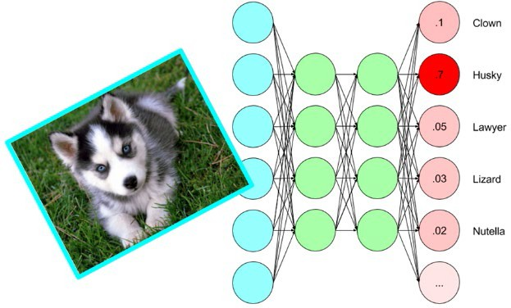

Python之机器学习
MXNet：基于神经网络的深度学习计算框架
https://mxnet.incubator.apache.org/

Slide 47
单元小结

Slide 48
从数据处理到人工智能
Numpy、Pandas、SciPy
Matplotlib、Seaborn、Mayavi
PyPDF2、NLTK、python-docx
Scikit-learn、TensorFlow、MXNet

Slide 49


小花絮

Slide 50
小议"函数式编程"
"函数式编程"用函数将程序组织起来，貌似很流行，为何不早学呢？
- 第一，函数式编程主要源于C语言，Python不是C，这说法不流行
- 第二，不要纠结于名字，关键在于按照"控制流"编程的过程式编程思维
- 第三，Python编程中函数不必须，因此更灵活，更探寻本质
如果您学过其他编程语言，不要被束缚，从本质上看待Python才更有趣！

Slide 51


Slide 53
Python语言程序设计
实例15: 霍兰德人格分析雷达图

Slide 54
"霍兰德人格分析雷达图"问题分析

Slide 55
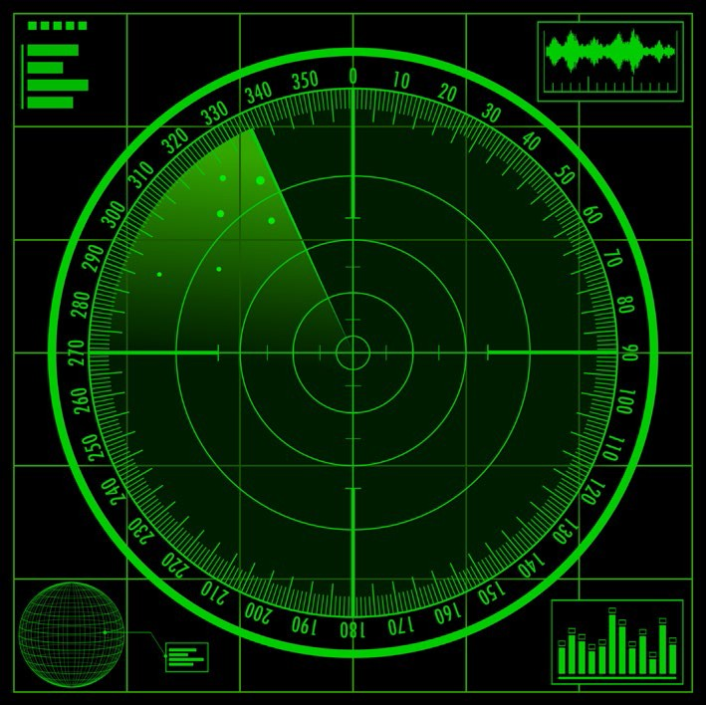
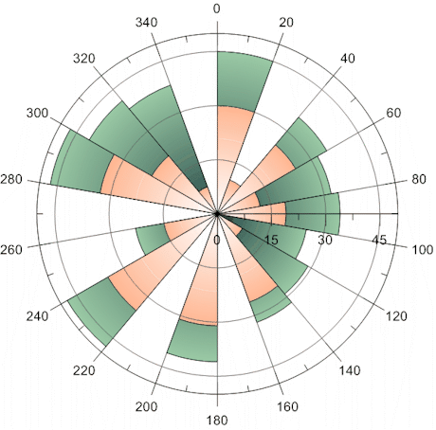
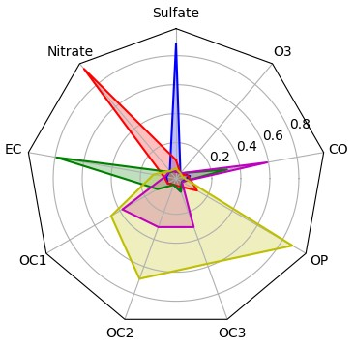
问题分析
雷达图 Radar Chart
雷达图是多特性直观展示的重要方式

Slide 56
问题分析
霍兰德人格分析
- 霍兰德认为：人格兴趣与职业之间应有一种内在的对应关系
- 人格分类：研究型、艺术型、社会型、企业型、传统型、现实性
- 职业：工程师、实验员、艺术家、推销员、记事员、社会工作者

Slide 57
问题分析
霍兰德人格分析雷达图
- 需求：雷达图方式验证霍兰德人格分析
- 输入：各职业人群结合兴趣的调研数据
- 输出：雷达图

Slide 58
问题分析
霍兰德人格分析雷达图
- 通用雷达图绘制：matplotlib库
- 专业的多维数据表示：numpy库
- 输出：雷达图

Slide 59
"霍兰德人格分析雷达图"实例展示

Slide 60
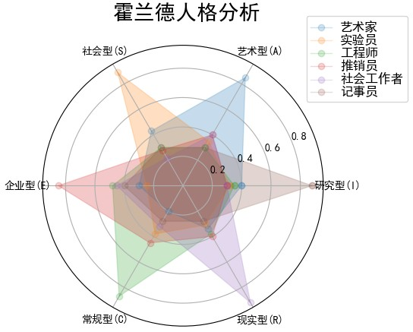
#HollandRadarDraw
import numpy as np
import matplotlib.pyplot as plt
import matplotlib matplotlib.rcParams['font.family']='SimHei'
radar_labels = np.array(['研究型(I)','艺术型(A)','社会型(S)',\
'企业型(E)','常规型(C)','现实型(R)'])
data = np.array([[0.40, | 0.32, | 0.35, | 0.30, | 0.30, | 0.88],
[0.85, | 0.35, | 0.30, | 0.40, | 0.40, | 0.30],
[0.43, | 0.89, | 0.30, | 0.28, | 0.22, | 0.30],
[0.30, | 0.25, | 0.48, | 0.85, | 0.45, | 0.40],
[0.20, | 0.38, | 0.87, | 0.45, | 0.32, | 0.28],
[0.34, | 0.31, | 0.38, | 0.40, | 0.92, | 0.28]]) #数据值
data_labels = ('艺术家','实验员','工程师','推销员','社会工作者','记事员') angles = np.linspace(0, 2*np.pi, 6, endpoint=False)
data = np.concatenate((data, [data[0]])) angles = np.concatenate((angles, [angles[0]])) fig = plt.figure(facecolor="white") plt.subplot(111, polar=True)
plt.plot(angles,data,'o-', linewidth=1, alpha=0.2) plt.fill(angles,data, alpha=0.25) plt.thetagrids(angles*180/np.pi, radar_labels,frac = 1.2) plt.figtext(0.52, 0.95, '霍兰德人格分析', ha='center', size=20)
legend = plt.legend(data_labels, loc=(0.94, 0.80), labelspacing=0.1) plt.setp(legend.get_texts(), fontsize='large')
plt.grid(True) plt.savefig('holland_radar.jpg')
plt.show()

Slide 61
#HollandRadarDraw
import numpy as np
import matplotlib.pyplot as plt
import matplotlib
(略)

Slide 62
(略) matplotlib.rcParams['font.family']='SimHei'
radar_labels = np.array(['研究型(I)','艺术型(A)','社会型(S)',\
'企业型(E)','常规型(C)','现实型(R)'])
data = np.array([[0.40, | 0.32, | 0.35, | 0.30, | 0.30, | 0.88],
[0.85, | 0.35, | 0.30, | 0.40, | 0.40, | 0.30],
[0.43, | 0.89, | 0.30, | 0.28, | 0.22, | 0.30],
[0.30, | 0.25, | 0.48, | 0.85, | 0.45, | 0.40],
[0.20, | 0.38, | 0.87, | 0.45, | 0.32, | 0.28],
[0.34, | 0.31, | 0.38, | 0.40, | 0.92, | 0.28]]) #数据值
data_labels = ('艺术家','实验员','工程师','推销员','社会工作者','记事员') (略)

Slide 63
(略)
angles = np.linspace(0, 2*np.pi, 6, endpoint=False) data = np.concatenate((data, [data[0]]))
angles = np.concatenate((angles, [angles[0]])) fig = plt.figure(facecolor="white") plt.subplot(111, polar=True)
plt.plot(angles,data,'o-', linewidth=1, alpha=0.2) plt.fill(angles,data, alpha=0.25) plt.thetagrids(angles*180/np.pi, radar_labels,frac = 1.2) (略)

Slide 64
(略)
plt.figtext(0.52, 0.95, '霍兰德人格分析', ha='center', size=20) legend = plt.legend(data_labels, loc=(0.94, 0.80), labelspacing=0.1) plt.setp(legend.get_texts(), fontsize='large')
plt.grid(True) plt.savefig('holland_radar.jpg') plt.show()

Slide 65
"霍兰德人格分析雷达图"举一反三

Slide 66
举一反三
目标 + 沉浸 + 熟练
- 编程的目标感：寻找感兴趣的目标，寻(wa)觅( jue)之
- 编程的沉浸感：寻找可实现的方法，思(zuo)考(mo)之
- 编程的熟练度：练习、练习、再练习，熟练之

Slide 67
小花絮

Slide 68
如何进一步提高Python编程能力？
三个步骤，请参考：https://python123.io/python
- 第一步：学好Python语法，即掌握非库功能，练好内功
- 第二步：学好Python领域，数据分析、Web开发、人工智能，找准了深入学
- 第三步：学好计算机专业知识，构建“系统”是本领，需要专业计算机知识
数据结构、算法、计算机网络、组成原理、操作系统、网络安全、体系结构、软件工程…

Slide 71
Python语言程序设计
从Web解析到网络空间

Slide 72
单元开篇

Slide 73
从Web解析到网络空间
Python库之网络爬虫
Python库之Web信息提取
Python库之Web网站开发
- Python库之网络应用开发

Slide 74
Python库之网络爬虫

Slide 75
Python库之网络爬虫
Requests: 最友好的网络爬虫功能库
- 提供了简单易用的类HTTP协议网络爬虫功能
- 支持连接池、SSL、Cookies、HTTP(S)代理等
- Python最主要的页面级网络爬虫功能库

Slide 76

Python库之网络爬虫
Requests: 最友好的网络爬虫功能库
import requests
r = requests.get('https://api.github.com/user',\
auth=('user', 'pass'))
r.status_code r.headers['content-type'] r.encoding
r.text
http://www.python-requests.org/

Slide 77
Python库之网络爬虫
Scrapy: 优秀的网络爬虫框架
- 提供了构建网络爬虫系统的框架功能，功能半成品
- 支持批量和定时网页爬取、提供数据处理流程等
- Python最主要且最专业的网络爬虫框架

Slide 78
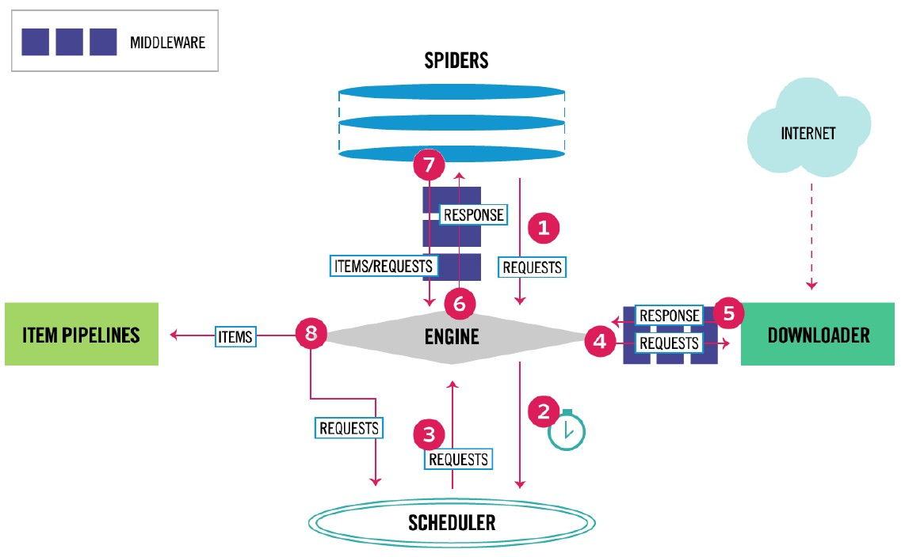
Python库之网络爬虫
Scrapy: Python数据分析高层次应用库
https://scrapy.org

Slide 79
Python库之网络爬虫
pyspider: 强大的Web页面爬取系统
- 提供了完整的网页爬取系统构建功能
- 支持数据库后端、消息队列、优先级、分布式架构等
- Python重要的网络爬虫类第三方库

Slide 80
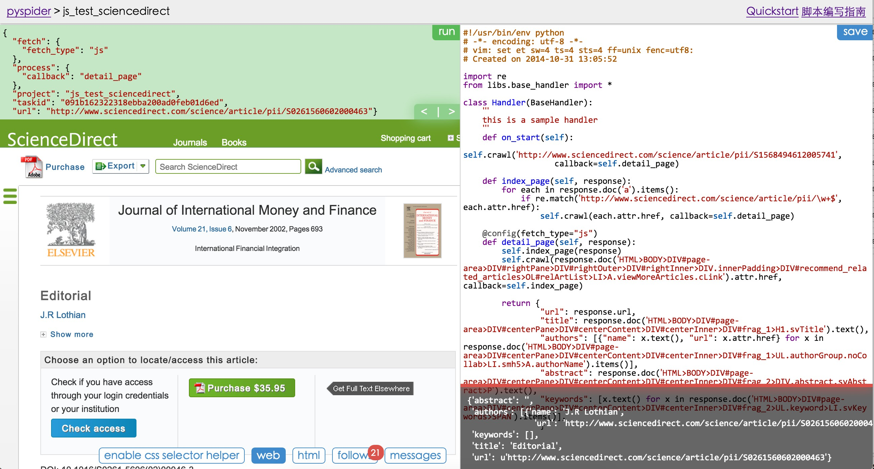
Python库之网络爬虫
pyspider: 强大的Web页面爬取系统
http://docs.pyspider.org

Slide 81
Python库之Web信息提取

Slide 82
Python库之Web信息提取
Beautiful Soup: HTML和XML的解析库
- 提供了解析HTML和XML等Web信息的功能
- 又名beautifulsoup4或bs4，可以加载多种解析引擎
- 常与网络爬虫库搭配使用，如Scrapy、requests等

Slide 83
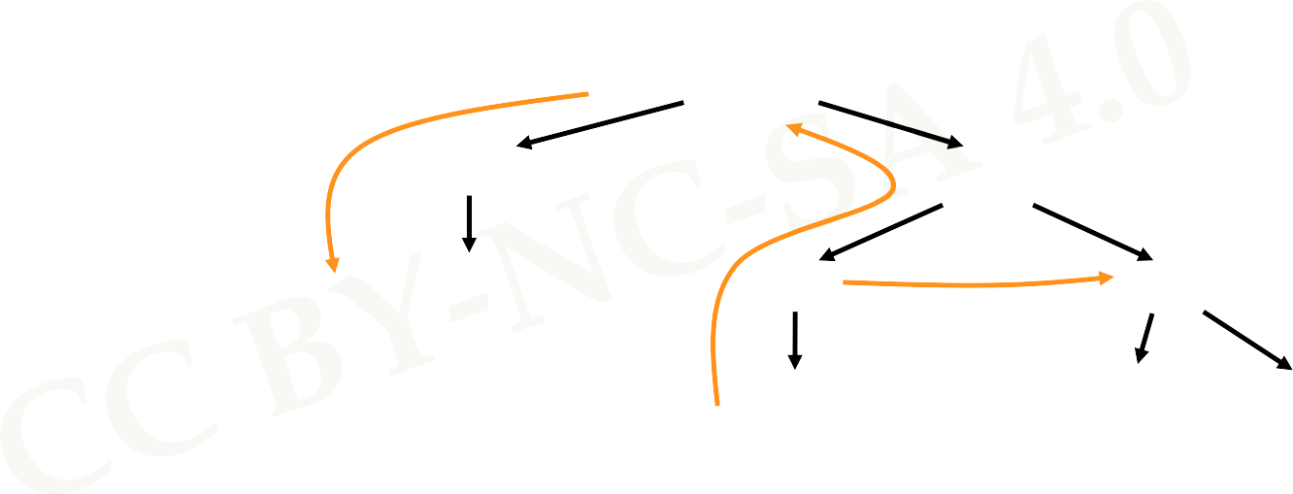
Python库之Web信息提取
Beautiful Soup: HTML和XML的解析库
<html>
下行遍历
<head> <body>
.contents
.children
.descendants
<title> <p> <p>
平行遍历
_{<b>} .next_sibling_{<a>}
<a>
.parent
.parents
上行遍历
.previous_sibling
.next_siblings
.previous_siblings
https://www.crummy.com/software/BeautifulSoup/bs4

Slide 84
Python库之Web信息提取
Re: 正则表达式解析和处理功能库
- 提供了定义和解析正则表达式的一批通用功能
- 可用于各类场景，包括定点的Web信息提取
- Python最主要的标准库之一，无需安装

Slide 85
Python库之Web信息提取
Re: 正则表达式解析和处理功能库
re.search()
re.split()
re.match()
r'\d{3}-\d{8}|\d{4}-\d{7}'
re.finditer()
re.findall()
re.sub()
https://docs.python.org/3.6/library/re.html

Slide 86
Python库之Web信息提取
Python-Goose: 提取文章类型Web页面的功能库
- 提供了对Web页面中文章信息/视频等元数据的提取功能
- 针对特定类型Web页面，应用覆盖面较广
- Python最主要的Web信息提取库

Slide 87
Python库之Web信息提取
Python-Goose: 提取文章类型Web页面的功能库
from goose import Goose
url = 'http://www.elmundo.es/elmundo/2012/10/28/espana/1351388909.html' g = Goose({'use_meta_language': False, 'target_language':'es'})
article = g.extract(url=url) article.cleaned_text[:150]
https://github.com/grangier/python-goose

Slide 88
Python库之Web网站开发

Slide 89
Python库之Web网站开发
Django: 最流行的Web应用框架
- 提供了构建Web系统的基本应用框架
- MTV模式：模型(model)、模板(Template)、视图(Views)
- Python最重要的Web应用框架，略微复杂的应用框架

Slide 90






Python库之Web网站开发
Django: 最流行的Web应用框架
Web框架
WSGI
功能 处理 逻辑
浏览器
路由
HTML/CSS/JS
等文件
HTTP
URLs
Web服务 器接口
• 满足用户功能请求
•
融合数据和展示模板
数据库
https://www.djangoproject.com

Slide 91
Python库之Web网站开发
Pyramid: 规模适中的Web应用框架
- 提供了简单方便构建Web系统的应用框架
- 不大不小，规模适中，适合快速构建并适度扩展类应用
- Python产品级Web应用框架，起步简单可扩展性好

Slide 92
Python库之Web网站开发
Pyramid: 规模适中的Web应用框架
from wsgiref.simple_server import make_server
from pyramid.config import Configurator from pyramid.response import Response def hello_world(request):
return Response('Hello World!')
- 10行左右Hello Word程序
if name == ' main ':
with Configurator() as config: config.add_route('hello', '/')
config.add_view(hello_world, route_name='hello') app = config.make_wsgi_app()
server = make_server('0.0.0.0', 6543, app)
https://trypyramid.com/
server.serve_forever()

Slide 93
Python库之Web网站开发
Flask: Web应用开发微框架
- 提供了最简单构建Web系统的应用框架
- 特点是：简单、规模小、快速
- Django > Pyramid > Flask

Slide 94

Python库之Web网站开发
Flask: Web应用开发微框架
from flask import Flask app = Flask( name )
@app.route('/') def hello_world():
return 'Hello, World!'
http://flask.pocoo.org

Slide 95
Python库之网络应用开发

Slide 96
Python库之网络应用开发
WeRoBot: 微信公众号开发框架
- 提供了解析微信服务器消息及反馈消息的功能
- 建立微信机器人的重要技术手段

Slide 97
Python库之Web网站开发
WeRoBot: 微信公众号开发框架
import werobot
robot = werobot.WeRoBot(token='tokenhere')
@robot.handler
def hello(message):
- 对微信每个消息反馈一个Hello World
return 'Hello World!'
https://github.com/offu/WeRoBot

Slide 98
Python库之网络应用开发
aip: 百度AI开放平台接口
- 提供了访问百度AI服务的Python功能接口
- 语音、人脸、OCR、NLP、知识图谱、图像搜索等领域
- Python百度AI应用的最主要方式

Slide 99

Python库之Web网站开发
aip: 百度AI开放平台接口
https://github.com/Baidu-AIP/python-sdk

Slide 100
Python库之网络应用开发
MyQR: 二维码生成第三方库
- 提供了生成二维码的系列功能
- 基本二维码、艺术二维码和动态二维码

Slide 101

Python库之Web网站开发
MyQR: 二维码生成第三方库
https://github.com/sylnsfar/qrcode

Slide 102

单元小结
CC BY-NC-SA 4.0 嵩天

Slide 103
从Web解析到网络空间
Requests、Scrapy、pyspider
Beautiful Soup、Re、Python-Goose
Django、Pyramid、Flask
WeRobot、aip、MyQR

Slide 105
Python语言程序设计
从人机交互到艺术设计

Slide 106
单元开篇

Slide 107
从人机交互到艺术设计
- Python库之图形用户界面
Python库之游戏开发
Python库之虚拟现实
Python库之图形艺术

Slide 108
Python库之图形用户界面

Slide 109
Python库之图形用户界面
PyQt5: Qt开发框架的Python接口
提供了创建Qt5程序的Python API接口
- Qt是非常成熟的跨平台桌面应用开发系统，完备GUI
推荐的Python GUI开发第三方库

Slide 110
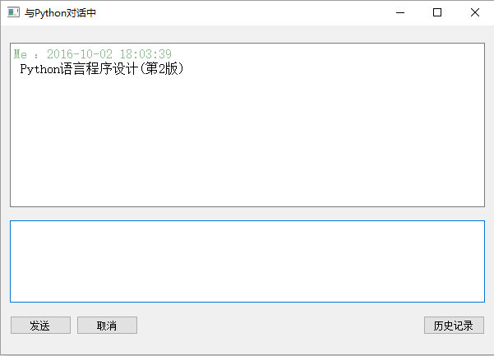
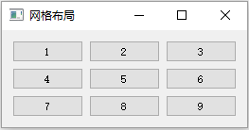
Python库之图形用户界面
PyQt5: Qt开发框架的Python接口
https://www.riverbankcomputing.com/software/pyqt

Slide 111
Python库之图形用户界面
wxPython: 跨平台GUI开发框架
- 提供了专用于Python的跨平台GUI开发框架
- 理解数据类型与索引的关系，操作索引即操作数据
- Python最主要的数据分析功能库，基于Numpy开发

Slide 112

Python库之图形用户界面
wxPython: 跨平台GUI开发框架
import wx
app = wx.App(False)
frame = wx.Frame(None, wx.ID_ANY, "Hello World") frame.Show(True)
app.MainLoop()
https://www.wxpython.org

Slide 113
Python库之图形用户界面
PyGObject: 使用GTK+开发GUI的功能库
- 提供了整合GTK+、WebKitGTK+等库的功能
- GTK+：跨平台的一种用户图形界面GUI框架
- 实例：Anaconda采用该库构建GUI

Slide 114

Python库之图形用户界面
PyGObject: 使用GTK+开发GUI的功能库
import gi
gi.require_version("Gtk", "3.0")
from gi.repository import Gtk
window = Gtk.Window(title="Hello World") window.show()
window.connect("destroy", Gtk.main_quit) Gtk.main()
https://pygobject.readthedocs.io

Slide 115
Python库之游戏开发

Slide 116
Python库之游戏开发
PyGame: 简单的游戏开发功能库
- 提供了基于SDL的简单游戏开发功能及实现引擎
- 理解游戏对外部输入的响应机制及角色构建和交互机制
- Python游戏入门最主要的第三方库

Slide 117



Python库之游戏开发
PyGame: 简单的游戏开发功能库
http://www.pygame.org

Slide 118
Python库之游戏开发
Panda3D: 开源、跨平台的3D渲染和游戏开发库
- 一个3D游戏引擎，提供Python和C++两种接口
- 支持很多先进特性：法线贴图、光泽贴图、卡通渲染等
- 由迪士尼和卡尼基梅隆大学共同开发

Slide 119



Python库之游戏开发
Panda3D: 开源、跨平台的3D渲染和游戏开发库
http://www.panda3d.org

Slide 120
Python库之游戏开发
cocos2d: 构建2D游戏和图形界面交互式应用的框架
- 提供了基于OpenGL的游戏开发图形渲染功能
- 支持GPU加速，采用树形结构分层管理游戏对象类型
- 适用于2D专业级游戏开发

Slide 121



Python库之游戏开发
cocos2d: 构建2D游戏和图形界面交互式应用的框架
http://python.cocos2d.org/

Slide 122
Python库之虚拟现实

Slide 123
Python库之虚拟现实
VR Zero: 在树莓派上开发VR应用的Python库
- 提供大量与VR开发相关的功能
- 针对树莓派的VR开发库，支持设备小型化，配置简单化
- 非常适合初学者实践VR开发及应用

Slide 124
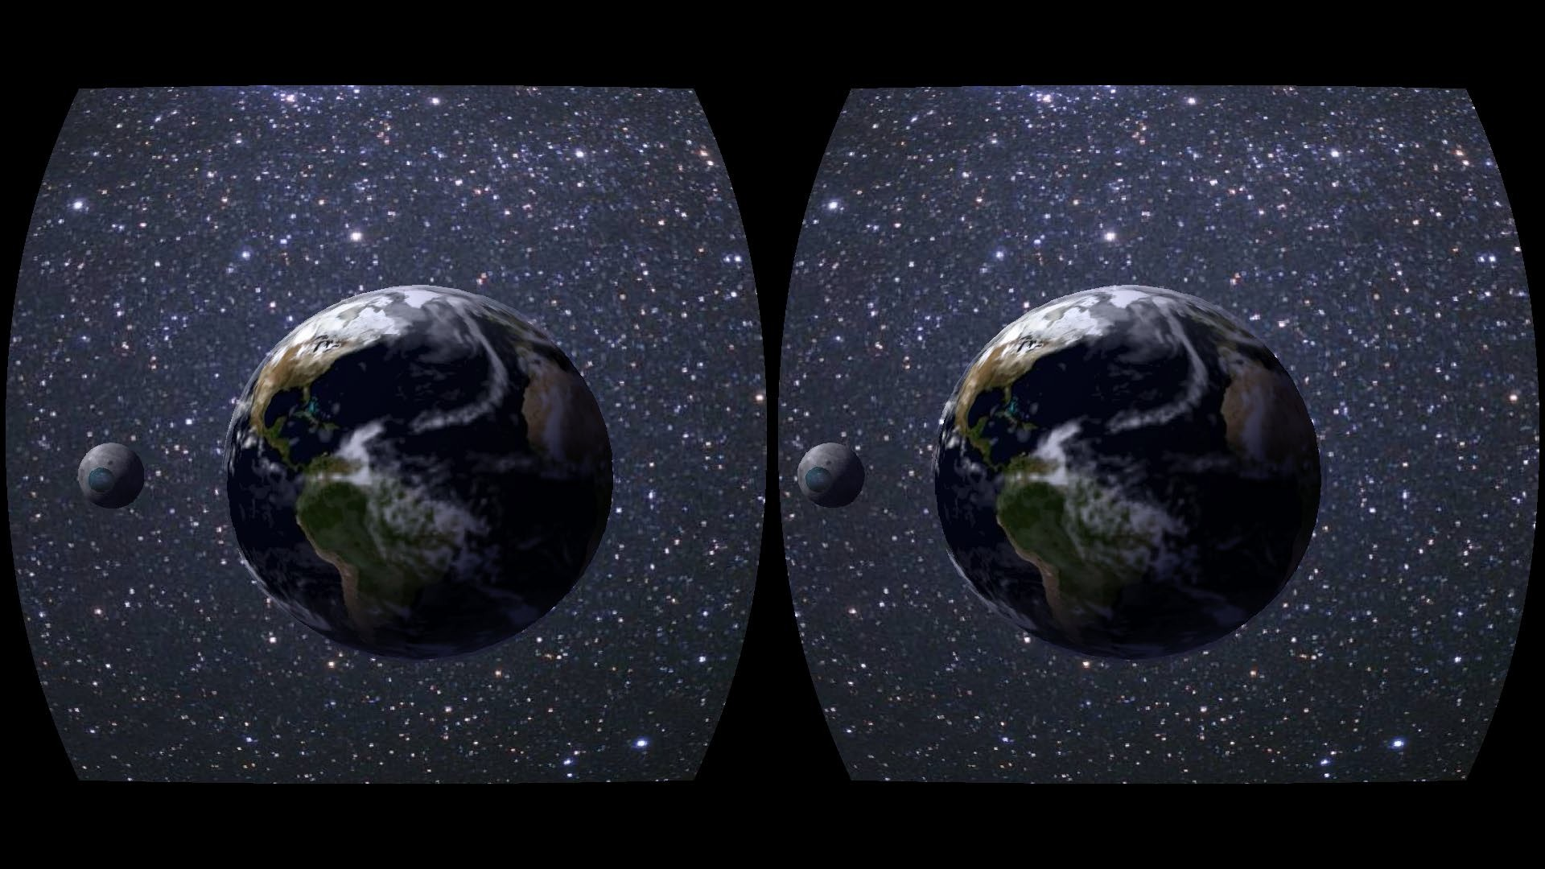
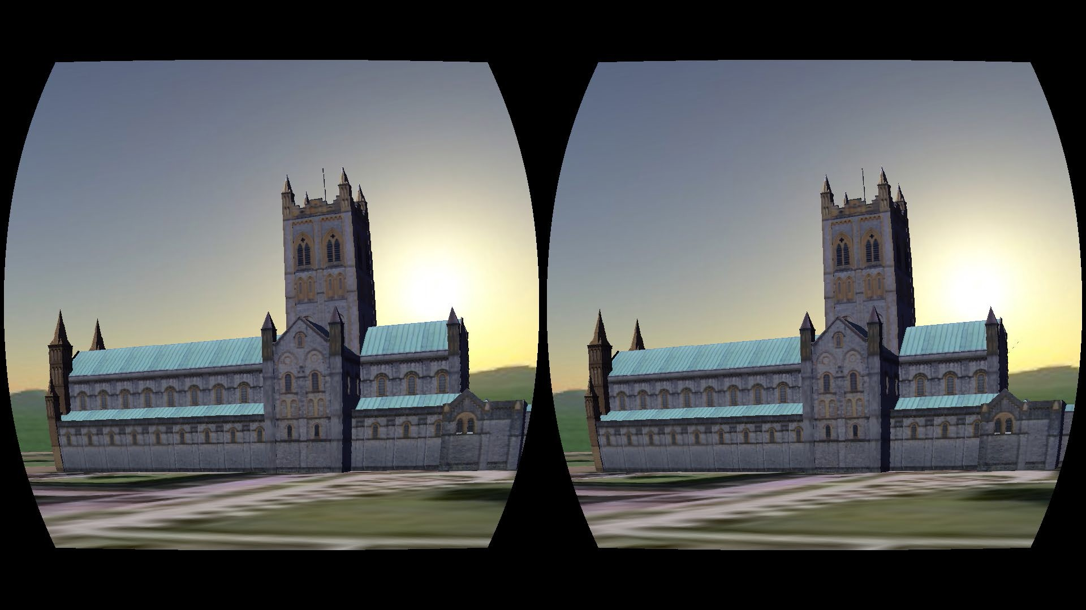
Python库之虚拟现实
VR Zero: 在树莓派上开发VR应用的Python库
https://github.com/WayneKeenan/python-vrzero

Slide 125
Python库之虚拟现实
pyovr: Oculus Rift的Python开发接口
- 针对Oculus VR设备的Python开发库
- 基于成熟的VR设备，提供全套文档，工业级应用设备
- Python+虚拟现实领域探索的一种思路

Slide 126
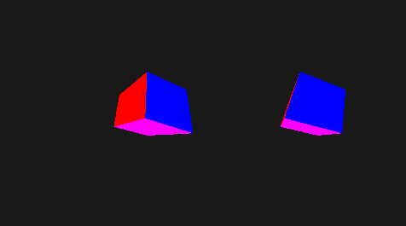

Python库之虚拟现实
pyovr: 开发Oculus Rift的Python库
https://github.com/cmbruns/pyovr

Slide 127
Python库之虚拟现实
Vizard: 基于Python的通用VR开发引擎
- 专业的企业级虚拟现实开发引擎
- 提供详细的官方文档
- 支持多种主流的VR硬件设备，具有一定通用性

Slide 128


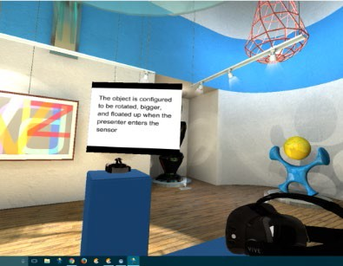
Python库之虚拟现实
Vizard: 基于Python的通用VR开发引擎
http://www.worldviz.com/vizard-virtual-reality-software

Slide 129
Python库之图形艺术

Slide 130
Python库之图形艺术
Quads: 迭代的艺术
- 对图片进行四分迭代，形成像素风
- 可以生成动图或静图图像
- 简单易用，具有很高展示度

Slide 131
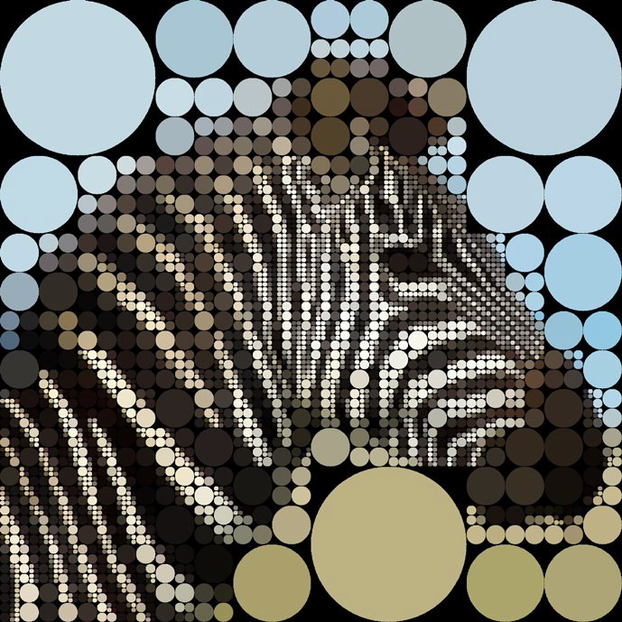
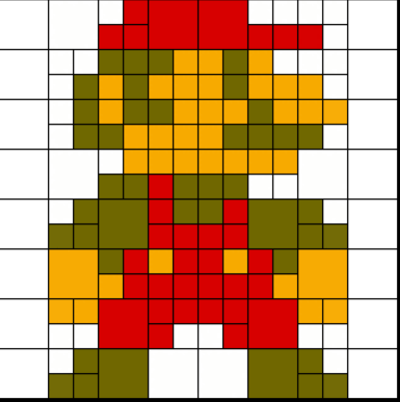
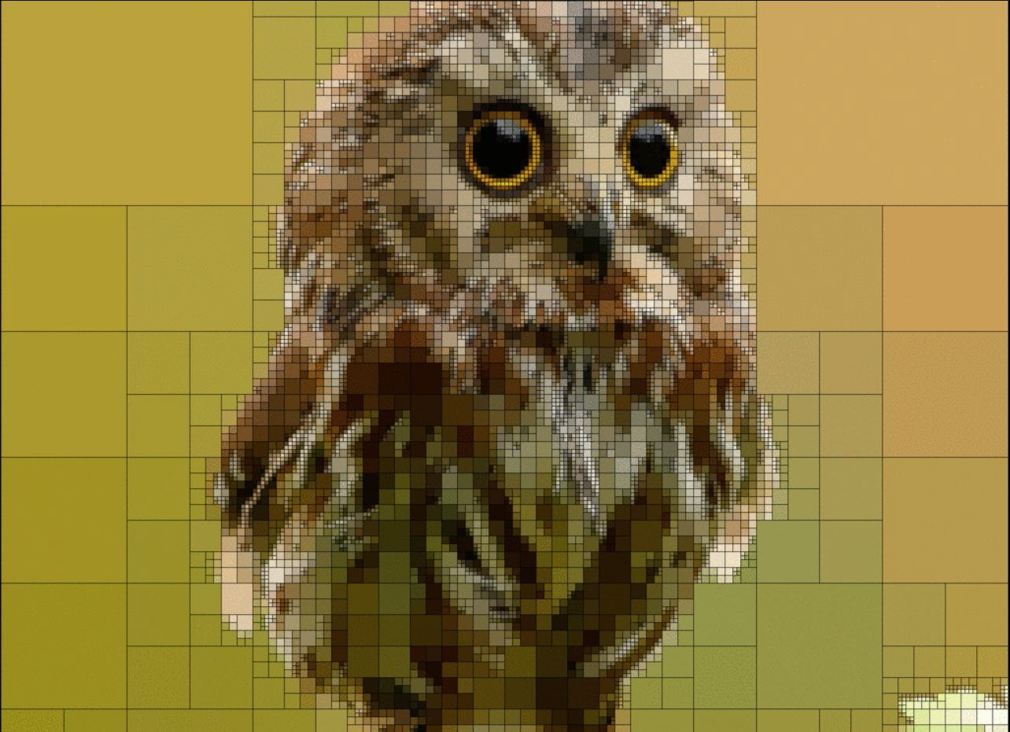
Python库之虚拟现实
Quads: 迭代的艺术
https://github.com/fogleman/Quads

Slide 132
Python库之图形艺术
ascii_art: ASCII艺术库
- 将普通图片转为ASCII艺术风格
- 输出可以是纯文本或彩色文本
- 可采用图片格式输出

Slide 133


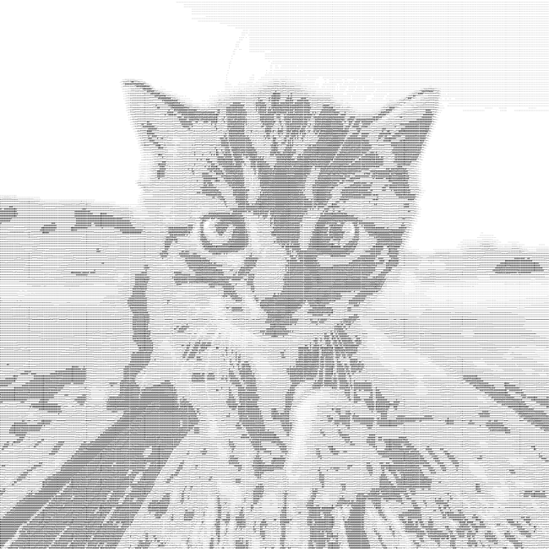

Python库之虚拟现实
ascii_art: ASCII艺术库
黑白
https://github.com/jontonsoup4/ascii_art
彩色

Slide 134

Python库之图形艺术
turtle: 海龟绘图体系

Slide 135
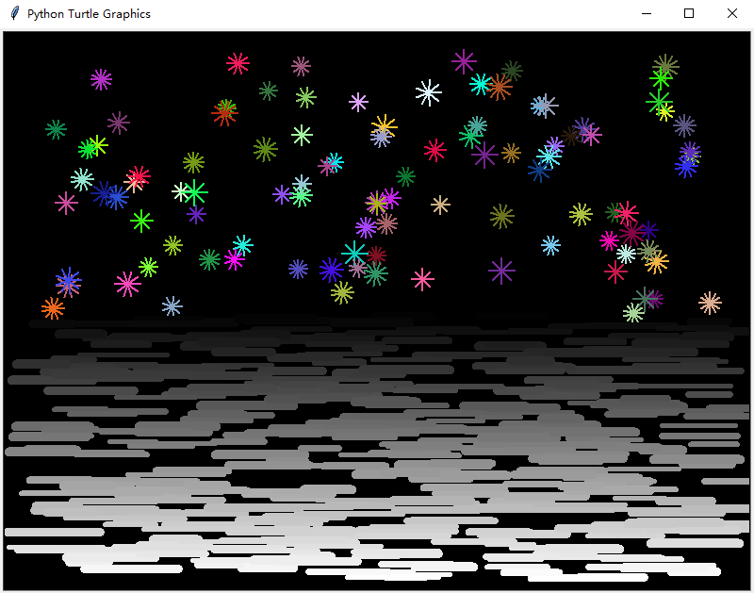
Python库之图形艺术
turtle: 海龟绘图体系
- Random Art
https://docs.python.org/3/library/turtle.html

Slide 136
单元小结

Slide 137
从人机交互到艺术设计
PyQt5、wxPython、PyGObject
PyGame、Panda3D、cocos2d
VR Zero、pyovr、Vizard
Quads、ascii_art、turtle

Slide 138
小花絮

Slide 139
import turtle as t t.penup()
t.seth(-90)
t.fd(160) t.pendown() t.pensize(20) t.colormode(255) for j in range(10):
t.speed(1000) t.pencolor(25*j,5*j,15*j) t.seth(130)
t.fd(220)
for i in range(23): t.circle(-80,10)
t.seth(100)
for i in range (23): t.circle(-80,10)
t.fd(220)
代码赏析
- 这是一段不超过20行的小代码
- 虽短却小有创意，请实践之
- 这是别人的精彩，你的呢？
https://python123.io

Slide 142
Python语言程序设计
实例16: 玫瑰花绘制
嵩 天 北京理工大学

Slide 143
"玫瑰花绘制"问题分析

Slide 144



问题分析
玫瑰花绘制

Slide 145
问题分析
玫瑰花绘制
- 需求：用Python绘制一朵玫瑰花，献给所思所念
- 输入：你的想象力！
- 输出：玫瑰花

Slide 146
问题分析
玫瑰花绘制
- 绘制机理：turtle基本图形绘制
- 绘制思想：因人而异
- 思想有多大、世界就有多大

Slide 147
"玫瑰花绘制"实例展示

Slide 148
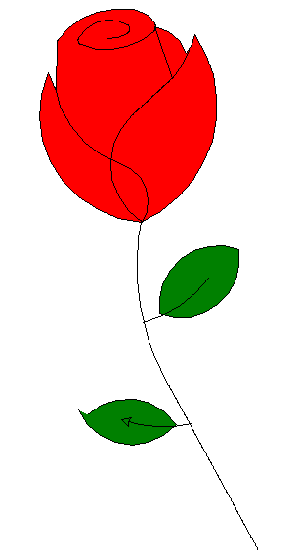
# RoseDraw.py
import turtle as t
# 定义一个曲线绘制函数
def DegreeCurve(n, r, d=1):
for i in range(n): t.left(d) t.circle(r, abs(d))
# 初始位置设定
s = 0.2 # size t.setup(450*5*s, 750*5*s) t.pencolor("black") t.fillcolor("red") t.speed(100)
t.penup() t.goto(0, 900*s) t.pendown()
# 绘制花朵形状 t.begin_fill() t.circle(200*s,30) DegreeCurve(60, 50*s) t.circle(200*s,30) DegreeCurve(4, 100*s)
玫瑰花绘制
t.circle(-500*s,12) t.left(140) t.circle(550*s,110) t.left(27) t.circle(650*s,100) t.left(130) t.circle(-300*s,20) t.right(123) t.circle(220*s,57) t.end_fill()
# 绘制花枝形状 t.left(120) t.fd(280*s) t.left(115) t.circle(300*s,33) t.left(180)
DegreeCurve(20, 2500*s) DegreeCurve(220, 250*s, -1)
# 绘制一个绿色叶子 t.fillcolor('green') t.penup() t.goto(670*s,-180*s) t.pendown() t.right(140) t.begin_fill() t.circle(300*s,120) t.left(60) t.circle(300*s,120) t.end_fill() t.penup() t.goto(180*s,-550*s) t.pendown()
t.circle(200*s,50) DegreeCurve(50, 50*s) t.circle(350*s,65) DegreeCurve(40, 70*s) t.circle(150*s,50) DegreeCurve(20, 50*s, t.circle(400*s,60)
t.circle(-300*s,33) DegreeCurve(70, 225*s, t.circle(350*s,104) t.left(90) t.circle(200*s,105) t.circle(-500*s,63) t.penup() t.goto(170*s,-30*s) t.pendown() t.left(160)
t.right(85) t.circle(600*s,40)
# 绘制另一个绿色叶子
t.penup()
t.goto(-150*s,-1000*s) t.pendown() t.begin_fill() t.rt(120) t.circle(300*s,115) t.left(75)
-1)
t.circle(300*s,100) t.end_fill() t.penup() t.goto(430*s,-1070*s) t.pendown() t.right(30)
t.circle(-600*s,35) t.done()
-1)
DegreeCurve(18, t.fd(250*s) t.right(150)
50*s)

Slide 149
# RoseDraw.py
import turtle as t
# 定义一个曲线绘制函数
def DegreeCurve(n, r, d=1):
for i in range(n): t.left(d) t.circle(r, abs(d))
# 初始位置设定
玫瑰花绘制
t.circle(-500*s,12) t.left(140) t.circle(550*s,110) t.left(27) t.circle(650*s,100) t.left(130) t.circle(-300*s,20) t.right(123) t.circle(220*s,57) t.end_fill()
# 绘制花枝形状 t.left(120) t.fd(280*s) t.left(115) t.circle(300*s,33) t.left(180)
DegreeCurve(20, 2500*s) DegreeCurve(220, 250*s, -1)
# 绘制一个绿色叶子 t.fillcolor('green') t.penup() t.goto(670*s,-180*s) t.pendown() t.right(140) t.begin_fill() t.circle(300*s,120) t.left(60) t.circle(300*s,120) t.end_fill() t.penup() t.goto(180*s,-550*s) t.pendown()
s = 0.2 # size t.setup(450*5*s, 750*5*s) t.pencolor("black") t.fillcolor("red") t.speed(100)
t.penup() t.goto(0, 900*s) t.pendown()
# 绘制花朵形状 t.begin_fill() t.circle(200*s,30) DegreeCurve(60, 50*s) t.circle(200*s,30) DegreeCurve(4, 100*s)
t.circle(200*s,50) DegreeCurve(50, 50*s) t.circle(350*s,65) DegreeCurve(40, 70*s) t.circle(150*s,50) DegreeCurve(20, 50*s, t.circle(400*s,60)
t.circle(-300*s,33) DegreeCurve(70, 225*s, t.circle(350*s,104) t.left(90) t.circle(200*s,105) t.circle(-500*s,63) t.penup() t.goto(170*s,-30*s) t.pendown() t.left(160)
t.right(85) t.circle(600*s,40)
# 绘制另一个绿色叶子
t.penup()
t.goto(-150*s,-1000*s) t.pendown() t.begin_fill() t.rt(120) t.circle(300*s,115) t.left(75)
-1)
t.circle(300*s,100) t.end_fill() t.penup() t.goto(430*s,-1070*s) t.pendown() t.right(30)
t.circle(-600*s,35) t.done()
-1)
DegreeCurve(18, t.fd(250*s) t.right(150)
50*s)

Slide 150
# RoseDraw.py
import turtle as t
# 定义一个曲线绘制函数
def DegreeCurve(n, r, d=1):
for i in range(n): t.left(d) t.circle(r, abs(d))
玫瑰花绘制
t.circle(-500*s,12) t.left(140) t.circle(550*s,110) t.left(27) t.circle(650*s,100) t.left(130) t.circle(-300*s,20) t.right(123) t.circle(220*s,57) t.end_fill()
# 绘制花枝形状 t.left(120) t.fd(280*s) t.left(115) t.circle(300*s,33) t.left(180)
DegreeCurve(20, 2500*s) DegreeCurve(220, 250*s, -1)
# 绘制一个绿色叶子 t.fillcolor('green') t.penup() t.goto(670*s,-180*s) t.pendown() t.right(140) t.begin_fill() t.circle(300*s,120) t.left(60) t.circle(300*s,120) t.end_fill() t.penup() t.goto(180*s,-550*s) t.pendown()
# 初始位置设定
s = 0.2 # size t.setup(450*5*s, 750*5*s) t.pencolor("black") t.fillcolor("red") t.speed(100)
t.penup() t.goto(0, 900*s) t.pendown()
# 绘制花朵形状
t.begin_fill() t.circle(200*s,30) DegreeCurve(60, 50*s) t.circle(200*s,30) DegreeCurve(4, 100*s)
t.circle(200*s,50) DegreeCurve(50, 50*s) t.circle(350*s,65) DegreeCurve(40, 70*s) t.circle(150*s,50) DegreeCurve(20, 50*s, t.circle(400*s,60)
t.circle(-300*s,33) DegreeCurve(70, 225*s, t.circle(350*s,104) t.left(90) t.circle(200*s,105) t.circle(-500*s,63) t.penup() t.goto(170*s,-30*s) t.pendown() t.left(160)
t.right(85) t.circle(600*s,40)
# 绘制另一个绿色叶子
t.penup()
t.goto(-150*s,-1000*s) t.pendown() t.begin_fill() t.rt(120) t.circle(300*s,115) t.left(75)
-1)
t.circle(300*s,100) t.end_fill() t.penup() t.goto(430*s,-1070*s) t.pendown() t.right(30)
t.circle(-600*s,35) t.done()
-1)
DegreeCurve(18, t.fd(250*s) t.right(150)
50*s)

Slide 151
# RoseDraw.py
import turtle as t
# 定义一个曲线绘制函数
def DegreeCurve(n, r, d=1):
for i in range(n): t.left(d) t.circle(r, abs(d))
# 初始位置设定
s = 0.2 # size t.setup(450*5*s, 750*5*s) t.pencolor("black") t.fillcolor("red") t.speed(100)
t.penup() t.goto(0, 900*s) t.pendown()
玫瑰花绘制
t.circle(-500*s,12) t.left(140) t.circle(550*s,110) t.left(27) t.circle(650*s,100) t.left(130) t.circle(-300*s,20) t.right(123) t.circle(220*s,57) t.end_fill()
DegreeCurve(20, 2500*s) DegreeCurve(220, 250*s, -1)
# 绘制一个绿色叶子 t.fillcolor('green') t.penup() t.goto(670*s,-180*s) t.pendown() t.right(140) t.begin_fill() t.circle(300*s,120)
# 绘制花朵形状 t.begin_fill() t.circle(200*s,30) DegreeCurve(60, 50*s) t.circle(200*s,30) DegreeCurve(4, 100*s)
# 绘制花枝形状
t.left(60) t.circle(300*s,120) t.end_fill() t.penup() t.goto(180*s,-550*s) t.pendown()
t.left(120) t.fd(280*s) t.left(115) t.circle(300*s,33) t.left(180)
t.circle(200*s,50) DegreeCurve(50, 50*s) t.circle(350*s,65) DegreeCurve(40, 70*s) t.circle(150*s,50) DegreeCurve(20, 50*s, t.circle(400*s,60)
t.circle(-300*s,33) DegreeCurve(70, 225*s, t.circle(350*s,104) t.left(90) t.circle(200*s,105) t.circle(-500*s,63) t.penup() t.goto(170*s,-30*s) t.pendown() t.left(160)
t.right(85) t.circle(600*s,40)
# 绘制另一个绿色叶子
t.penup()
t.goto(-150*s,-1000*s) t.pendown() t.begin_fill() t.rt(120) t.circle(300*s,115) t.left(75)
-1)
t.circle(300*s,100) t.end_fill() t.penup() t.goto(430*s,-1070*s) t.pendown() t.right(30)
t.circle(-600*s,35) t.done()
-1)
DegreeCurve(18, t.fd(250*s) t.right(150)
50*s)

Slide 152
# RoseDraw.py
import turtle as t
# 定义一个曲线绘制函数
def DegreeCurve(n, r, d=1):
for i in range(n): t.left(d) t.circle(r, abs(d))
# 初始位置设定
s = 0.2 # size t.setup(450*5*s, 750*5*s) t.pencolor("black") t.fillcolor("red") t.speed(100)
t.penup() t.goto(0, 900*s) t.pendown()
玫瑰花绘制
t.circle(-500*s,12) t.left(140) t.circle(550*s,110) t.left(27) t.circle(650*s,100) t.left(130) t.circle(-300*s,20) t.right(123) t.circle(220*s,57) t.end_fill()
DegreeCurve(20, 2500*s) DegreeCurve(220, 250*s, -1)
# 绘制一个绿色叶子
t.fillcolor('green') t.penup() t.goto(670*s,-180*s) t.pendown() t.right(140) t.begin_fill() t.circle(300*s,120)
# 绘制花朵形状 t.begin_fill() t.circle(200*s,30) DegreeCurve(60, 50*s) t.circle(200*s,30) DegreeCurve(4, 100*s)
# 绘制花枝形状 t.left(120) t.fd(280*s) t.left(115) t.circle(300*s,33) t.left(180)
t.left(60) t.circle(300*s,120) t.end_fill() t.penup() t.goto(180*s,-550*s) t.pendown()
t.circle(200*s,50) DegreeCurve(50, 50*s) t.circle(350*s,65) DegreeCurve(40, 70*s) t.circle(150*s,50) DegreeCurve(20, 50*s, t.circle(400*s,60)
t.circle(-300*s,33) DegreeCurve(70, 225*s, t.circle(350*s,104) t.left(90) t.circle(200*s,105) t.circle(-500*s,63) t.penup() t.goto(170*s,-30*s) t.pendown() t.left(160)
t.right(85) t.circle(600*s,40)
# 绘制另一个绿色叶子
t.penup()
t.goto(-150*s,-1000*s) t.pendown() t.begin_fill() t.rt(120) t.circle(300*s,115) t.left(75)
-1)
t.circle(300*s,100) t.end_fill() t.penup() t.goto(430*s,-1070*s) t.pendown() t.right(30)
t.circle(-600*s,35) t.done()
-1)
DegreeCurve(18, t.fd(250*s) t.right(150)
50*s)

Slide 153
# RoseDraw.py
import turtle as t
# 定义一个曲线绘制函数
def DegreeCurve(n, r, d=1):
for i in range(n): t.left(d) t.circle(r, abs(d))
# 初始位置设定
s = 0.2 # size t.setup(450*5*s, 750*5*s) t.pencolor("black") t.fillcolor("red") t.speed(100)
t.penup() t.goto(0, 900*s) t.pendown()
# 绘制花朵形状 t.begin_fill() t.circle(200*s,30) DegreeCurve(60, 50*s) t.circle(200*s,30) DegreeCurve(4, 100*s)
玫瑰花绘制
t.circle(-500*s,12) t.left(140) t.circle(550*s,110) t.left(27) t.circle(650*s,100) t.left(130) t.circle(-300*s,20) t.right(123) t.circle(220*s,57) t.end_fill()
# 绘制花枝形状 t.left(120) t.fd(280*s) t.left(115) t.circle(300*s,33) t.left(180)
DegreeCurve(20, 2500*s) DegreeCurve(220, 250*s, -1)
# 绘制一个绿色叶子 t.fillcolor('green') t.penup() t.goto(670*s,-180*s) t.pendown() t.right(140) t.begin_fill() t.circle(300*s,120) t.left(60) t.circle(300*s,120) t.end_fill() t.penup() t.goto(180*s,-550*s) t.pendown()
t.circle(200*s,50) DegreeCurve(50, 50*s) t.circle(350*s,65) DegreeCurve(40, 70*s) t.circle(150*s,50) DegreeCurve(20, 50*s, t.circle(400*s,60)
t.circle(-300*s,33) DegreeCurve(70, 225*s, t.circle(350*s,104) t.left(90) t.circle(200*s,105) t.circle(-500*s,63) t.penup() t.goto(170*s,-30*s) t.pendown() t.left(160)
t.right(85) t.circle(600*s,40)
# 绘制另一个绿色叶子
t.penup()
t.goto(-150*s,-1000*s) t.pendown() t.begin_fill() t.rt(120) t.circle(300*s,115) t.left(75)
-1)
t.circle(300*s,100) t.end_fill() t.penup() t.goto(430*s,-1070*s) t.pendown() t.right(30)
t.circle(-600*s,35) t.done()
-1)
DegreeCurve(18, t.fd(250*s) t.right(150)
50*s)

Slide 154
# RoseDraw.py
import turtle as t
# 定义一个曲线绘制函数
def DegreeCurve(n, r, d=1):
for i in range(n): t.left(d) t.circle(r, abs(d))
# 初始位置设定
s = 0.2 # size t.setup(450*5*s, 750*5*s) t.pencolor("black") t.fillcolor("red") t.speed(100)
t.penup() t.goto(0, 900*s) t.pendown()
# 绘制花朵形状 t.begin_fill() t.circle(200*s,30) DegreeCurve(60, 50*s) t.circle(200*s,30) DegreeCurve(4, 100*s)
玫瑰花绘制
t.circle(-500*s,12) t.left(140) t.circle(550*s,110) t.left(27) t.circle(650*s,100) t.left(130) t.circle(-300*s,20) t.right(123) t.circle(220*s,57) t.end_fill()
# 绘制花枝形状 t.left(120) t.fd(280*s) t.left(115) t.circle(300*s,33) t.left(180)
DegreeCurve(20, 2500*s) DegreeCurve(220, 250*s, -1)
# 绘制一个绿色叶子 t.fillcolor('green') t.penup() t.goto(670*s,-180*s) t.pendown() t.right(140) t.begin_fill() t.circle(300*s,120) t.left(60) t.circle(300*s,120) t.end_fill() t.penup() t.goto(180*s,-550*s) t.pendown()
t.circle(200*s,50) DegreeCurve(50, 50*s) t.circle(350*s,65) DegreeCurve(40, 70*s) t.circle(150*s,50) DegreeCurve(20, 50*s, t.circle(400*s,60)
t.circle(-300*s,33) DegreeCurve(70, 225*s, t.circle(350*s,104) t.left(90) t.circle(200*s,105) t.circle(-500*s,63) t.penup() t.goto(170*s,-30*s) t.pendown() t.left(160)
t.right(85) t.circle(600*s,40)
# 绘制另一个绿色叶子
t.penup()
t.goto(-150*s,-1000*s) t.pendown() t.begin_fill() t.rt(120) t.circle(300*s,115) t.left(75)
-1)
t.circle(300*s,100) t.end_fill() t.penup() t.goto(430*s,-1070*s) t.pendown() t.right(30)
t.circle(-600*s,35) t.done()
-1)
DegreeCurve(18, t.fd(250*s) t.right(150)
50*s)

Slide 155
"玫瑰花绘制"举一反三

Slide 156
举一反三
艺术之于编程，设计之于编程
- 艺术：思想优先，编程是手段
- 设计：想法和编程同等重要
- 工程：编程优先，思想次之

Slide 157
举一反三
编程不重要，思想才重要！
- 认识自己：明确自己的目标，有自己的思想(想法)
- 方式方法：编程只是手段，熟练之，未雨绸缪为思想服务
- 为谁编程：将自身发展与祖国发展相结合，创造真正价值

Slide 158
小花絮

Slide 159

冈仁波齐：每个人心中都有一个神圣的目标，你的是什么？

